Slide 1

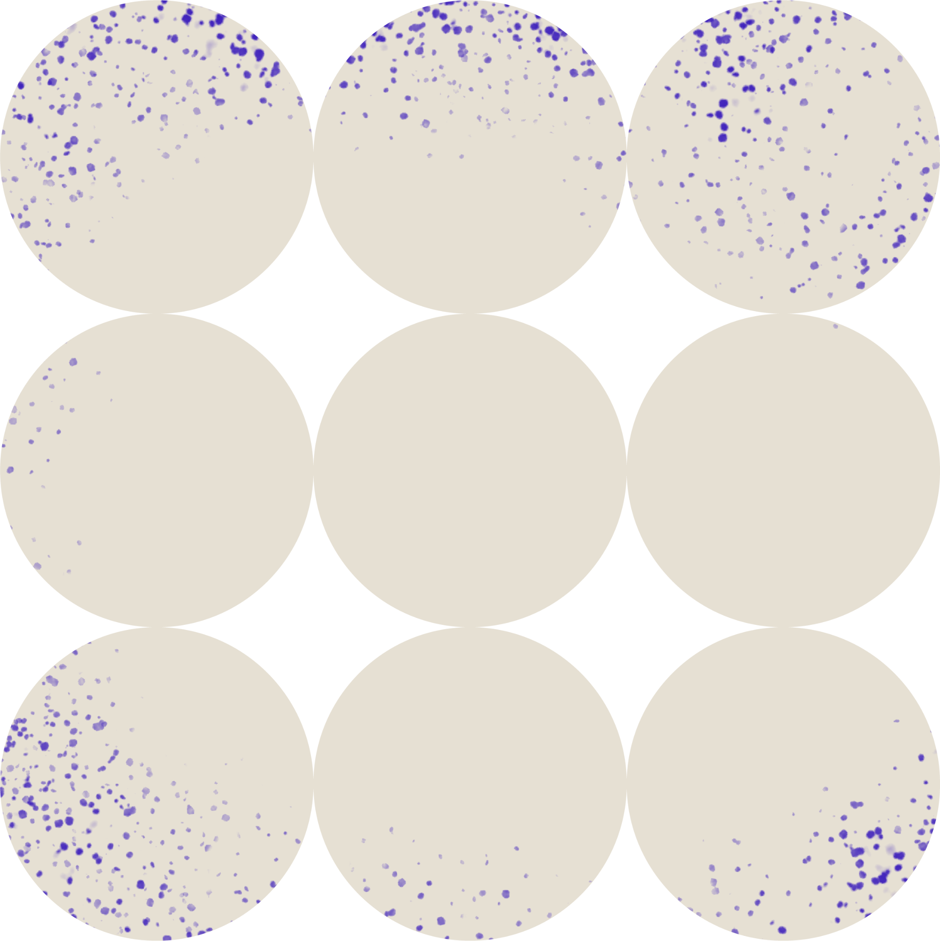

Beelden maken
Maak een campagnebeeld
Lesfiche 1
Lespakket Beeldbewust
Notes:
Kies zelf enkele beelden uit via de kerncollectie van FOMU of ga aan de slag met de voorbeelden in de presentatie.

Slide 2


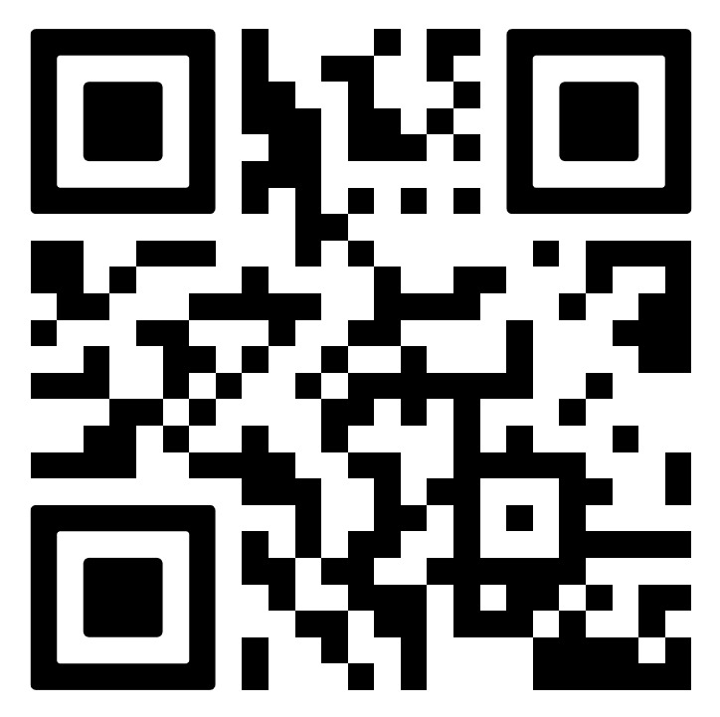
Zoek een beeld in de FOMU-collectie of gebruik de beelden uit de presentatie
Foto's in de klas | FOMU

Slide 3





Stap 1
Opwarmer
Notes:
Stap 1 Wat zie jij …
De leerlingen maken met hun vingers een kader. Of ze maken met een hand een cirkel en houden dit voor een oog terwijl ze het andere oog sluiten.
Laat hen enkele minuten in een ruimte op die manier kijken en ontdekken.
Bespreek klassikaal
Wat zie je als je door een kader/ronde kijkt? Wat is het effect?
Waarom zou je enkel focussen op een onderdeel in de ruimte?
Wat zijn nog elementen die je kan gebruiken om de aandacht van de kijker naar iets in een beeld te trekken? (Licht, kleur, perspectief, …)
Je kan hierbij ook terugkoppelen naar de bouwstenen van een beeld zoals perspectief, kleur, … die helpen om aandacht op iets te vestigen. Of net niet te vestigen.

Slide 4

Wat zie je?
Maak met je hand een rondje en hou dit voor je oog.
Sluit het andere oog.
Notes:
Laat de leerlingen enkele minuten in een ruimte op die manier kijken en ontdekken.

Slide 5

Bespreek klassikaal
Wat zie je als je op die manier in de ruimte kijkt?
Notes:
Bespreek klassikaal
Wat zie je als je door een kader/ronde kijkt? Wat is het effect?
Waarom zou je enkel focussen op een onderdeel in de ruimte?
Wanneer zou je iets volledig in beeld brengen en wanneer niet?
Wat zijn nog elementen die je kan gebruiken om de aandacht van de kijker naar iets in een beeld te trekken? (Licht, kleur, perspectief, …)
Je kan hierbij ook terugkoppelen naar de bouwstenen van een beeld zoals perspectief, kleur, … die helpen om aandacht op iets te vestigen. Of net niet te vestigen.

Slide 6
Stap 2
Maak een campagnebeeld
Notes:
Stap 2 Maak een campagnebeeld
Maak in groepjes van vier of vijf personen een campagnebeeld over je school/stad/gemeente.
Elke groep heeft een specifieke invalshoek. Ze weten dit niet van elkaar.
Mogelijke topics die je kan geven aan de groepen:
Veiligheid
Gezonde voeding
Religie
Duurzaamheid
Mentaal welzijn
Diversiteit en identiteit
Toekomst
Samenwerking en verbondenheid
…

Slide 7

Maak een campagnebeeld
Maak met je groep een campagnebeeld van de school over een specifiek thema.
De andere groepen weten niet welke thema’s er zijn.
Notes:
Verdeel de klas in groepen van 4 of 5 leerlingen.
Geef elke groep een specifiek thema.
Mogelijke topics die je kan geven aan de groepen:
Veiligheid
Gezonde voeding
Religie
Duurzaamheid
Mentaal welzijn
Diversiteit en identiteit
Toekomst
Samenwerking en verbondenheid
…

Slide 8
Stap 3
Feedbackronde
Notes:
Stap 3 Feedbackronde
Toon je beeld aan anderen en vraag wat de boodschap zou kunnen zijn: “Wat is het onderwerp van dit beeld?”.
Op basis van de feedback passen ze hun beeld aan.
Ze geven nog niet mee wat het onderwerp is.

Slide 9
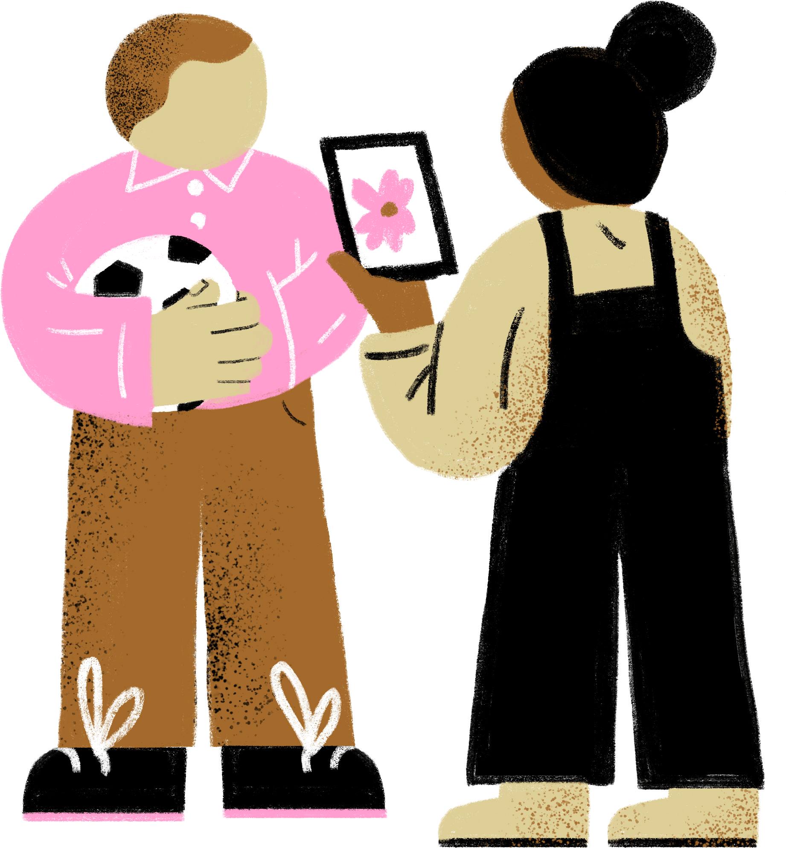
Feedbackronde
“Wat is volgens jullie het thema van onze campagne?”
(Je zegt het thema nog niet. Want je kan het beeld nadien nog aanpassen.)

Slide 10
Stap 4
Toonmoment
Notes:
Stap 4 Klassikaal toonmoment
De leerlingen tonen hun beeld klassikaal.
Ze sturen die door naar jou via Smartschool of een andere manier zodat jij als leerkracht de beelden nadien makkelijk kan tonen.
Bespreek nadien.
Wat is het onderwerp van dit beeld?
Was het voor iedereen meteen duidelijk?
Werd er iets vergeten dat belangrijk is?
Welke technieken heb je gebruikt om je boodschap kracht bij te zetten?
Heb je dingen aangepast op basis van de feedback?
Is het erg dat iemand een andere interpretatie heeft bij een beeld? Wanneer wel / niet?

Slide 11
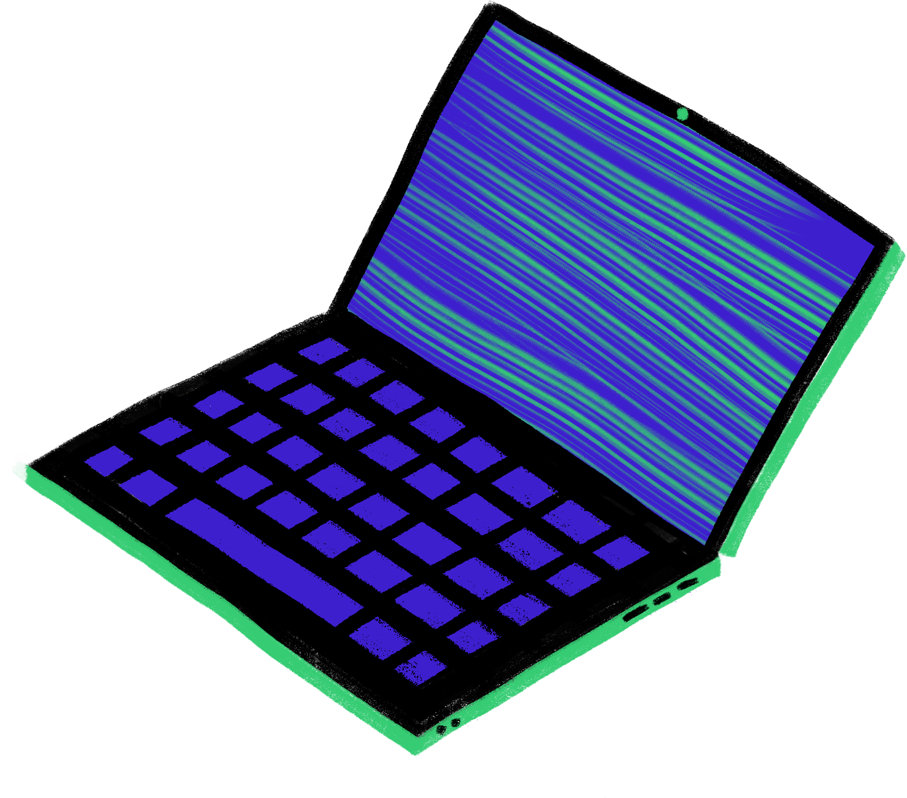
Toonmoment
Stuur jullie beeld door naar mij.

Slide 12
Bespreek klassikaal
Wat is het onderwerp van dit beeld?
Notes:
Bespreek nadien.
Wat is het onderwerp van dit beeld?
Was het voor iedereen meteen duidelijk?
Werd er iets vergeten dat belangrijk is?
Welke technieken heb je gebruikt om je boodschap kracht bij te zetten?
Heb je dingen aangepast op basis van de feedback?
Is het erg dat iemand een andere interpretatie heeft bij een beeld? Wanneer wel / niet?
naar de bouwstenen van een beeld zoals perspectief, kleur, … die helpen om aandacht op iets te vestigen. Of net niet te vestigen.

Slide 13
Stap 5
Zoek een beeld
Notes:
Stap 5 Zoek een beeld
Ga op zoek naar een beeld in de FOMU-collectie die aansluit bij het thema van je campagne

Slide 14
Zoek een beeld
Ga op zoek naar een beeld in de FOMU-collectie dat aansluit bij het thema van jullie campagne.
Notes:
Voorlopige link naar de beelden in afwachting tot de website van FOMU klaar is.
Let op: deze beelden mogen niet buiten dit pakket gebruikt worden wegens specifieke copyright.
https://drive.google.com/drive/folders/17GDkcJPkJiM-pe_grlV5rmc3VeR4ewVG?usp=drive_link

Slide 15
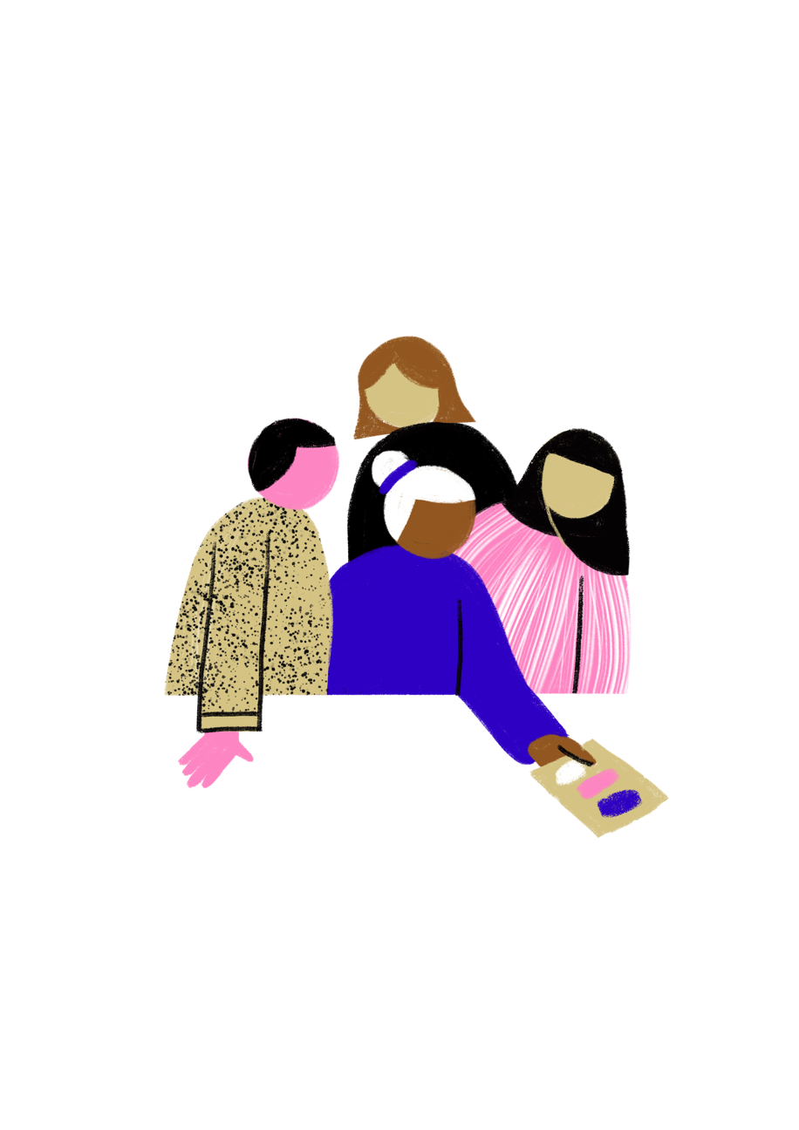

www.
mediawijs
.be

